Slide 1
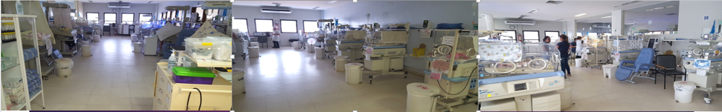
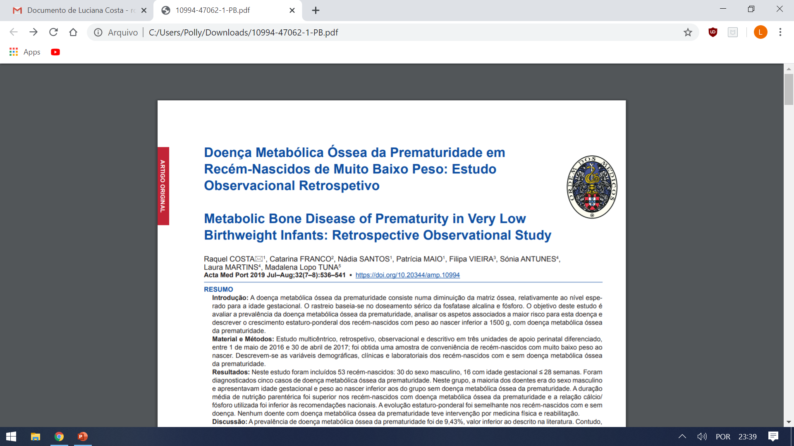

[Metabolic Bone Disease of Prematurity in Very Low irthweight Infants: Retrospective Observational Study].
Costa R, Franco C, Santos N, Maio P, Vieira F, Antunes S, Martins L, Tuna ML.
Acta Med Port. 2019 Aug 1;32(7-8):536-541. doi: 10.20344/amp.10994. Epub 2019 Aug 1. Portuguese.
PMID: 31445534.Free Article.Similar. Artigo Livre em Português
Apresentação:Coordenação: Luciana Rodrigues Costa de Bulhões (R4 UTE Pediátrica do HMIB)
Coordenação: Miza Vidigal
Brasília, 21 de março de 2020
www.paulomargotto.com.br

Slide 2
Introdução
Doença Metabólica Óssea (DMO) → Diminuição da matriz óssea, relativamente ao nível esperado para bebês de tamanho e idade gestacional idênticos
É uma importante comorbidade nos recém-nascidos (RN) de muito baixo peso (MBP), com doença crônica, sobretudo respiratória e gastrointestinal, com internações prolongadas.
Incidência desconhecida ~55%
Formação o esqueleto inicia-se na sexta semana e o 3º trimestre é o mais crítico
A estimulação mecânica é essencial

Slide 3
Introdução
Fatores de risco
Pré-Natais
  Fatores genéticos
  Tabagismo materno
  Doença placentária
  Deficiência de Vitamina D
  Uso de medicações
Pós-Natais
  IG< 28 semanas
  PN < 1500g
  Sexo masculino
  Medicamentos (diuréticos, corticoide, metilxantinas, bicarbonato de sódio)
  Imobilização
  Fatores Nutricionais

Slide 4
Fatores Nutricionais
Atraso na introdução da alimentação entérica
Dieta parenteral prolongada (superiores a quatro semanas)
Relações inadequadas Ca/P na NPT (< 1,3:1),
Uso de leite materno (LM) não fortificado
Deficiência de vitamina D.

Slide 5
Introdução
A DMO manifesta-se com um espectro amplo que vai desde a doença assintomática até o raquitismo com fraturas ósseas
Manifestações tardias mais frequentes: atraso do crescimento, baixo ganho de peso e baixa estatura
O rastreio da DMO está recomendado e deve ser dirigido aos RN com fatores de risco, a partir da quarta semana de vida e repetido de forma seriada (de duas em duas semanas), enquanto os RN mantiverem os referidos fatores de risco.
Valores FA > 900 UI/L associados a hipofosfatemia < 5,5 mg/dL [< 1,8 mmol/L] ou FA > 600 UI/L com tendência crescente e hipofosfatemia persistente < 5,5 mg/dL nas avaliações seriadas sugerem, de forma precoce, DMO
O valor do Ca sérico é geralmente mantido dentro de valores normais, por ação da PTH
Os marcadores radiográficos da doença apresentam alterações tardias e não estão indicados para triagem.

Slide 6
Materiais e Métodos
Estudo retrospectivo multicêntrico observacional descritivo, conduzido em três unidades neonatais, entre 1 de maio de 2016 e 30 de abril de 2017
Foi estudada uma amostra de conveniência não aleatorizada, de RN prematuros com peso inferior a 1500 g.
Foram excluídos os doentes falecidos, transferidos para outras UTINs e os que perderam seguimento após alta hospitalar. RN com malformações congênitas, doenças neuromusculares, erros inatos do metabolismo e outras doenças ósseas também foram excluídos.
Foram estudadas características sociodemográficas, tabagismo durante a gravidez, patologia placentária, idade gestacional e peso ao nascer.
Os fatores de risco estudados incluíram o uso de fármacos metabolicamente ativos no osso (corticóides, diuréticos, metilxantinas e bicarbonato de sódio) e fatores nutricionais: número de dias de nutrição parenteral; relação Ca/P na alimentação parenteral ; dias de pausa na nutrição entérica; fortificação do LM e dose de vitamina D administrada. Adicionalmente foram avaliadas intervenções terapêuticas por Medicina Física e de Reabilitação (MFR).

Slide 7
Materiais e Métodos
O diagnóstico de DMO: FA > 900 UI/L e P < 5,5 mg/dL [< 1,8 mmol/L], ou FA > 600 UI/L com tendência crescente e hipofosfatemia < 5,5 mg/dL persistente em avaliações seriadas
Para a avaliação do crescimento dos RN avaliaram-se os dados antropométricos (peso e comprimento) ao longo dos 12 meses em que o estudo decorreu. O cálculo do z-score foi realizado com base na idade corrigida (curvas de crescimento de Fenton até as 50 semanas de idade pós-menstrual e curvas de crescimento da Organização Mundial de Saúde a partir desta idade).
A análise estatística foi realizada com recurso ao software SPSS versão 23®, procedendo-se a uma análise descritiva para caracterização dos doentes, das variáveis conhecidas como fatores de risco e do crescimento pôndero-estatural dos doentes.
Foi obtida aprovação das comissões de ética prévia ao início do estudo. Foi exigido consentimento informado aos pais dos recém-nascidos incluídos no estudo prospectivo.

Slide 8
Resultados
Durante o período de estudo, nasceram 83 RN com PN < 1500 g. Destes,
Foram excluídos 30 (nove óbitos, 11 sem seguimento nos hospitais participantes e 10 transferidos para outras UCIN).
Foram incluídos 53 doentes

Slide 9
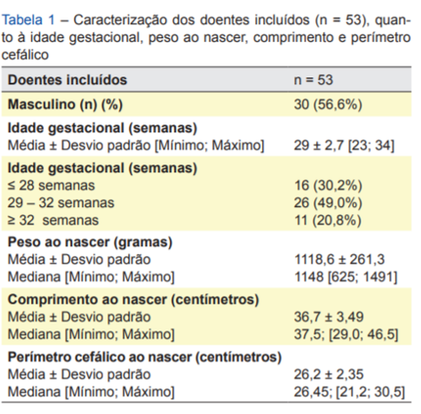
Resultados

Slide 10
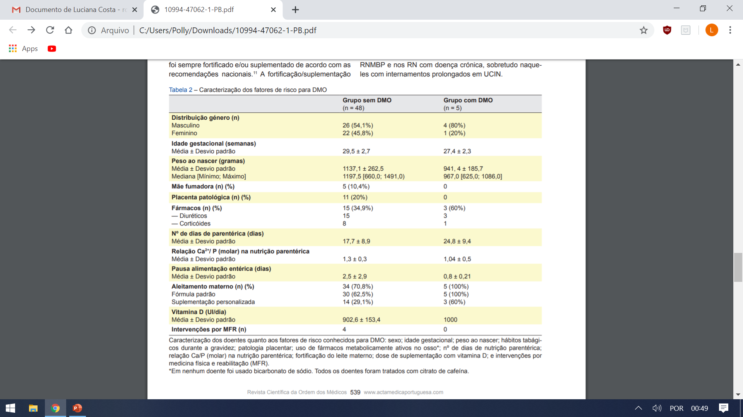
Resultados

Slide 11
Resultados

Slide 12
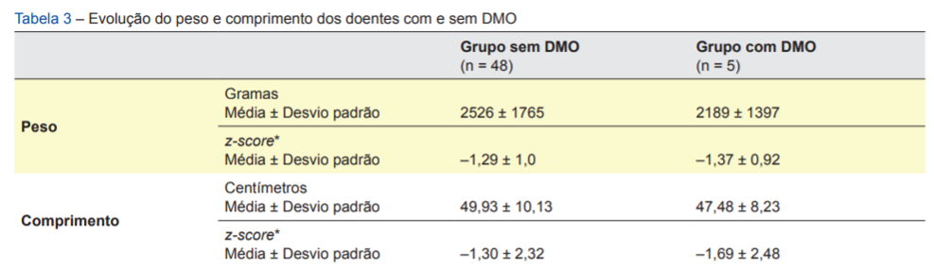
Resultados

Slide 13
Discussão
A prevalência de DMO encontrada neste estudo foi de 9,43%. Este resultado é muito inferior ao descrito na literatura, que estima que esta doença afete mais de metade dos RNMBP.
  Ausência de um rastreio bioquímico sistemático dos RN com fatores de risco e sugere um subdiagnóstico de DMO.
  O elevado número de doentes excluídos, pode ter também contribuído para o reduzido número de diagnósticos de DMO, em particular nos RN com patologia gastrointestinal e necessidade de transferência para intervenção especializada em centros cirúrgicos.
O sexo masculino, a idade gestacional (IG) e peso ao nascer (PN) inferiores foram características identificadas com maior frequência na amostra.
A frequência de mães fumadoras e com patologia placentária foi superior no grupo de RN sem DMO, contrariamente ao descrito na literatura, assim como o número de dias de pausa de alimentação entérica.

Slide 14
Discussão
O número de dias de nutrição parenteral foi superior nos RN com DMO (17,1 → 24,8 dias) e a relação Ca/P utilizada foi, neste grupo, inferior à recomendada (< 1,3:1 molar)
Nenhum doente com DMO foi submetido a estimulação motora com este propósito
Nos três RN com DMO e que se encontravam medicados com fármacos associados a maior turnover ósseo, a sua suspensão não foi possível pela importância no tratamento de comorbidades (displasia broncopulmonar-DBP). No entanto, a identificação da doença levou ao direcionamento da suplementação personalizada da dieta.
Nesta amostra, em média, a evolução do peso e comprimento em ambos os grupos, documenta valores de z-score inferiores nos doentes com DMO.

Slide 15
Conclusão
A DMO é frequente em RN internados nas UTIN
Os resultados obtidos nesta amostra, sugerem que a DMO é subdiagnosticada, não traduzindo a real prevalência da doença. Há a necessidade de se realizar estudos adicionais com uma amostra representativa, abrangendo um maior número de Unidades Neonatais.
A identificação precoce da doença é fundamental para assegurar intervenções.
Das estratégias disponíveis na abordagem da DMO, as intervenções nutricionais e a estimulação física destacam-se como os pilares do controle da doença e devem integrar a rotina de cuidados aos RN.
A monitorização laboratorial e as atitudes de intervenção devem ser mantidas mesmo após a alta, na doença instalada, ou enquanto se mantiverem os fatores de risco.
A avaliação das manifestações clínicas tardias deve ser atentamente acompanhada nas consultas de Neonatologia, pelo impacto negativo na saúde destes doentes.

Slide 16
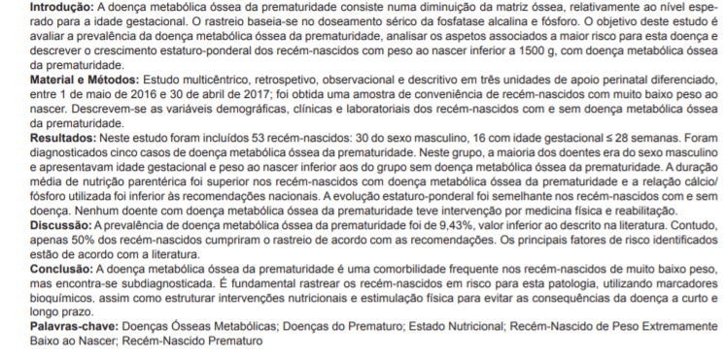
RESUMO

Slide 17
Referências
1. Choban P, Dickerson R, Malone A, Worthington P, Compher C. A.S.P.E.N. Clinical Guidelines. J Parenter Enter Nutr. 2013;37:714–44.
2. Bozzetti V, Tagliabue P. Metabolic bone disease in preterm newborn: an update on nutritional issues. Ital J Pediatr. 2009;35:20.
3. Nallagonda S, Nallagonda M, Deorukhkar A. Metabolic bone disease of prematurity — an overview. Paediatr Child Heal. 2017;27:14–7.
4. Manfredini VA. Metabolic bone disease of prematurity: a review of minerals supplementation and disease monitoring. J Neonatal Biol. 2015;4:1–4.
5. Rustico SE, Calabria AC, Garber SJ. Metabolic bone disease of prematurity. J Clin Transl Endocrinol. 2014;1:85–91.
6. Rehman MU. Metabolic bone disease in the preterm infant: current state and future directions. World J Methodol. 2015;5:115.
7. Land C, Schoenau E. Fetal and postnatal bone development: reviewing the role of mechanical stimuli and nutrition. Best Pract Res Clin Endocrinol Metab. 2008;22:107–18.
8. Machado A, Rocha G, Silva Isabel A, Alegrete N, Guimarães H. Bone fractures in a neonatal intensive care unit. Acta Med Port. 2015;28:204.
9. Secção de Neonatologia da SPP. Nutrição parentérica no recémnascido: 1a revisão do Consenso Nacional, 2008. Acta Pediatr Port. 2008;39:125–34.
10. Mihatsch W, Fewtrell M, Goulet O, Molgaard C, Picaud JC, Senter T. ESPGHAN/ESPEN/ESPR/CSPEN guidelines on pediatric parenteral nutrition: calcium, phosphorus and magnesium. Clin Nutr. 2018;37:2360–5.
11. Macedo I, Alexandrino AM, Pissarra S, Cardoso M. Nutrição entérica na criança nascida pré-termo : revisão do consenso nacional. Acta Pediatr Port. 2014;45:326–39.

Slide 18
Referências
12. Harrison CM, Johnson K, McKechnie E. Osteopenia of prematurity: a national survey and review of practice. Acta Paediatr. 2008;97:407–13.
13. Abdallah EA, Said RN, Mosallam DS, Moawad EM, Kamal NM, Fathallah MG. Serial serum alkaline phosphatase as an early biomarker for osteopenia of prematurity. Medicine. 2016;95:1–5.
14. Fenton TR, Kim JH. A systematic review and meta-analysis to revise the Fenton growth chart for preterm infants. BMC Pediatrics.2013;13:59.
15. World Health Organization. Child growth standards. [consultado 2018 jan 20]. Disponível em: http://www.who.int/childgrowth/en/.
16. Rigo J, Pieltain C, Salle B, Senterre J. Enteral calcium, phosphate and vitamin D requirements and bone mineralization in preterm infants. Acta Paediatr. 2007;96:969–74.
17. Rauch F, Schoenau E. Skeletal development in premature infants: a review of bone physiology beyond nutritional aspects. Arch Dis Child Fetal Neonatal Ed. 2002;86:F82–5.
18. Embleton N, Wood CL. Growth, bone health, and later outcomes in infants born preterm. J Pediatr. 2014;90:529–32.
19. Ramón AM, Espuelas CF, Calmarza PC, Gracia SR, Del Cacho MJ. Factores de riesgo y marcadores bioquímicos de la enfermedad metabólica ósea del recién nacido prematuro. Rev Chil Pediatr. 2017;88:487–94.
20. Stalnaker KA, Poskey GA. Osteopenia of prematurity: does physical activity improve bone mineralization in preterm infants? Neonatal Netw. 2016;35:95–104.

Slide 19

Nota do Editor do site, Dr. Paulo R. Margotto. Consultem também Aqui e Agora!
pmargotto@gmail.com

Slide 20

CAFEÍNA E DOENÇA METABÓLICA ÓSSEA
Cafeína é um fator de risco para a osteopenia da prematuridade nos pré-termo:estudo de coorte
Caffeine is a risk factor for osteopenia of prematurity in preterm infants: a cohort study.
Ali E, Rockman-Greenberg C, Moffatt M, Narvey M, Reed M, Jiang D.BMC Pediatr. 2018 Jan 22;18(1):9. doi:
Apresentação: Mateus Chadud de Pádua Resende, Pedro Henrique de Souza Tavares, Faculdade de Medicina da Universidade Católica de Brasília. Coordenador:Paulo Roberto Margotto
A partir de resultados em estudos animais (ratos) sugerindo que a cafeína reduz a densidade óssea através do aumento da osteoclastogênese e seu efeito calciúrico, foi conduzido um estudo piloto nos RN recebendo cafeína, avaliando a dose cumulativa ou a duração, para a possibilidade de associação entre cafeína e doença metabólica óssea da prematuridade [DMO] (n-109 RN<32 semanas e peso ao nascer< 1500g). Não houve grupo controle pois todos recebiam cafeína, no entanto foram controlados fatores de risco, como diurético, nutrição parenteral, esteróide, ingesta de Vitamina D, paridade, fosfato sérico, idade gestacional e gênero. Diferente do estudo de Viswanathan et al (2014), os presente autores relataram significativa associação do uso de cafeína (dose acumulativa e duração) e DMO, principalmente nos menores prematuros, assim como com a dose acumulativa de esteróides, sem diferença entre os sexos. Concluem os autores que estudos adicionais são necessários para determinar menores doses efetivas de cafeína, diferentes estratégias de ventilação, ingestão adequada de vitamina D. Enquanto seria prudente triar estes bebês para DMO com intervalo menor (cada 2 semanas ao invés de cada 21 dias!).

Slide 21
Quando iniciar a triagem na Doença Metabólica Óssea
Segundo Cléa Leone (Comunicação Pessoal), a Doença Metabólica Óssea (com alterações radiológicas) é de manifestação tardia, em geral, mas, a Síndrome de Deficiência de Fósforo ou Osteopenia da Prematuridade, que antecede às alterações radiológicas que caracterizam a Doença Metabólica Óssea, caracterizam-se por alterações bioquímicas: redução da concentração de Fósforo e aumento da Fosfatase Alcalina em pelo menos duas vezes os valores normais.
A nossa rotina, com base em nossos trabalhos sobre a DMO, baseia-se na realização da concentração sérica de fósforo e Fosfatase Alcalina na terceira semana de vida, porque em nosso Serviço, os recém-nascidos pré-termo recuperam o peso de nascimento até o 10º ou 11º dia de vida e, portanto, iniciam seu crescimento pós-natal a partir dessa recuperação.
A realização dessas determinações poderá ser feita na quarta semana de vida, dependendo do crescimento dos prematuros nesse serviço.

Slide 22

Doença Metabólica Óssea da Prematuridade-2020
Miza Maria B.A.Vidigal, Paulo R. Margotto
Capitulo do livro Assistência ao Recém-Nascido de Risco, 4ª Edição, 2020, no Prelo
As intervenções nutricionais e a estimulação física destacam-se como os pilares do controle da doença e devem integrar a rotina de cuidados aos RN
Fisioterapia motora: mobilização precoce com 2-5 semanas de vida (a depender da estabilização do bebê) por meios de exercícios passivos nos recém-nascidos de risco levou a efeitos benéficos sobre o peso corporal, aumento da mineralização óssea, aumento dos marcadores de formação óssea e níveis de leptina e atenuação do declínio pós-natal natural na velocidade óssea do som. Estes resultados sugerem que o exercício pode desempenhar um papel importante na prevenção e tratamento da osteopenia da prematuridade. Os exercícios consistem em movimentos de extensão e flexão passiva de membros superiores e inferiores durante 5-15 minutos /dia, 2-3 vezes ao por 4-8 semanas).
A nossa conduta consiste em iniciar seguimento de todo prematuro nascido com menos de 32 semanas de idade gestacional (em alimentação parenteral ou oral) com 3 semanas de vida dosando Ca e P sanguineos e urinários e a FA. As dosagens serão repetidas a cada 21 dias até completar 40 semanas de idade gestacional pós-concepção e depois mensalmente ate 48 semanas ( 2 meses de idade corrigida).

Slide 23
Mobilização precoce & doença metabólica óssea
The Effect of Assisted Exercise Frequency on Bone Strength in Very Low Birth Weight Preterm Infants: A Randomized Control Trial.Litmanovitz I, Erez H, Eliakim A, Bauer-Rusek S, Arnon S, Regev RH, Sirota G, Nemet D.Calcif Tissue Int. 2016 Sep;99(3):237-42. doi: 10.1007/s00223-016-0145-3. Epub 2016 May 3.PMID: 27142078.Similar articles
O dobro do exercício diário produziu decréscimos significativamente velocidade óssea do som em 4 semanas (p = 0,026)
Intervenções de exercício assistido uma vez por dia e duas vezes por dia atenuou significativamente a diminuição da velocidade do som (p = 0,04) 2 semanas.

Slide 24

Obrigada

